Slide 1
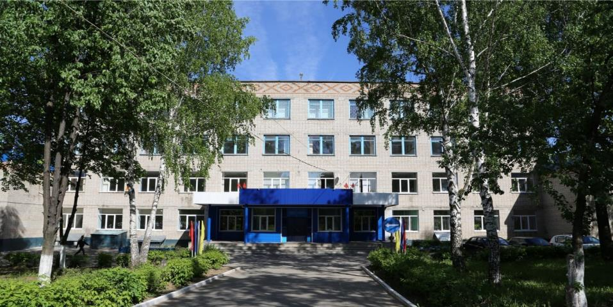
Государственное автономное профессиональное образовательное учреждение
Чувашской Республики
«ЧЕБОКСАРСКИЙ ПРОФЕССИОНАЛЬНЫЙ КОЛЛЕДЖ
ИМ. Н.В. НИКОЛЬСКОГО»
Министерство образования и молодежной политики Чувашской Республики
«Опыт проведения демонстрационного экзамена как вариативной формы промежуточной аттестации по учебному предмету «Технология»»
Якимов О.Г., директор ГАПОУ ЧР «ЧПК» Минобразования Чувашии
Ефимова А.А., зам директора по УПР ГАПОУ ЧР «ЧПК» Минобразования Чувашии

Slide 2
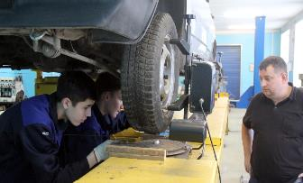
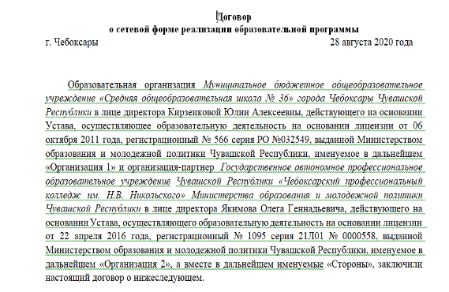
в рамках реализации гранта Минпросвещения России «От школы к профессионалам будущего»
Реализация Модульного принципа преподавания предмета «Технология»
Модуль 1 Ремонт и обслуживание легковых автомобилей
Модуль 2 Графический дизайн

Slide 3
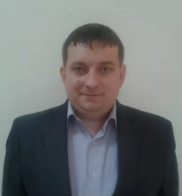
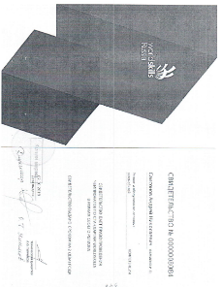
Модуль. 1 Ремонт и обслуживание легковых автомобилей
Руководитель программы – Самсонов А.Н., к.т.н., доцент, эксперт с правом проведения региональных чемпионатов
Программа подготовки
Разделы | Количество часов
Подвижной состав | 2
Безопасность дорожного движения | 2
Устройство автомобиля | 4
Техническое обслуживание и ремонт автотранспорта | 2
Практические аспекты ремонта транспортных средств | 4
Итоговая аттестация | 2
Итого | 16

Slide 4
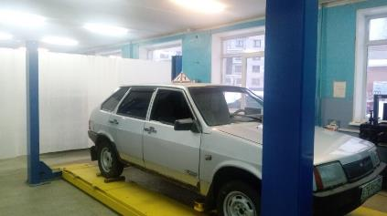
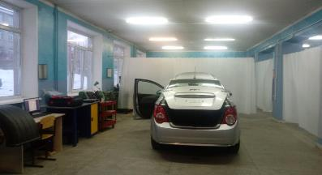
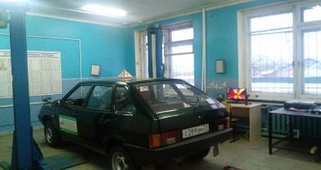
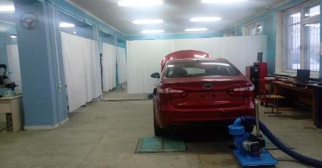
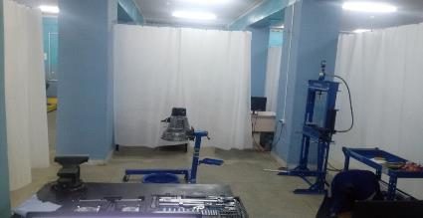
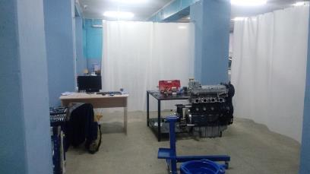
Мастерская «Ремонт и обслуживание легковых автомобилей»

Slide 5
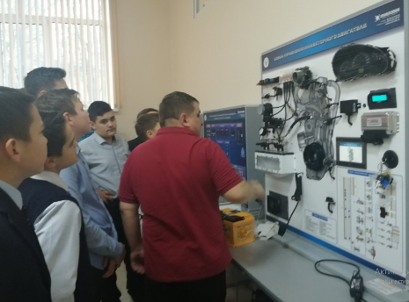
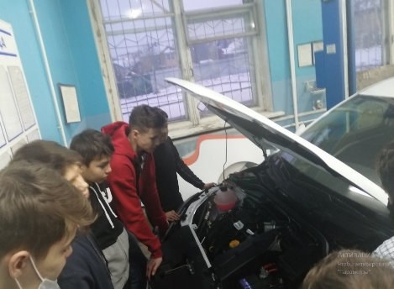
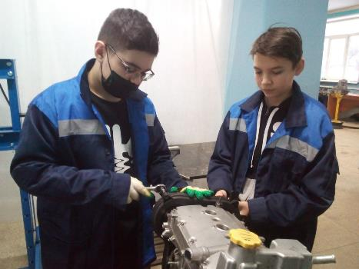
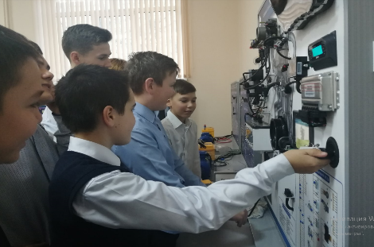
Подготовка Ремонт и обслуживание легковых автомобилей

Slide 6
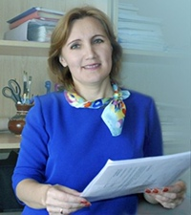
Модуль. 2 Графический дизайн
Руководитель программы – Казанова Г.Я., заслуженный работник образования ЧР, сертифицированный эксперт
Программа подготовки
Разделы | Количество часов
Раздел 1 Дизайн печатной продукции в Adode In Design 1.1 Типографика. Основные правила верстки 1.2 Работа с иллюстрациями 1.3 Разработка дизайна буклета 1.4 Верстка рекламной многостраничной продукции | 8
Раздел 2 Дизайн упаковки в Adode Illustrator 2.1 Составление развертки упаковки 2.2 Дизайн фирменной упаковки 2.3 Допечатная подготовка файлов 2.4 Сборка 3D-макета упаковки | 8
Итого | 16

Slide 7
Региональный центр по компетенции Графический дизайн

Slide 8
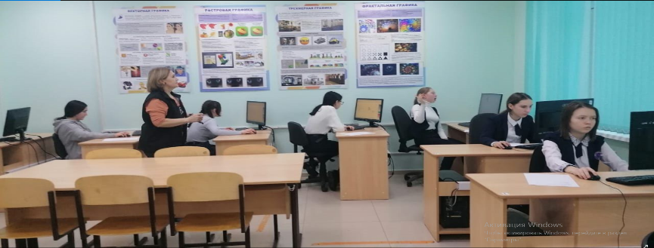
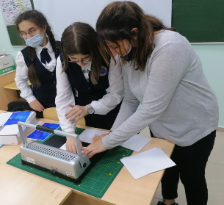
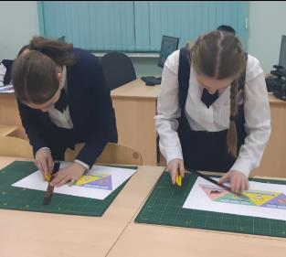
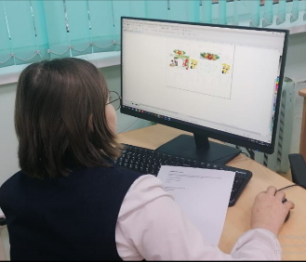
Подготовка Модуль Графический дизайн

Slide 9
Этапы подготовки и проведения промежуточной аттестации в форме демонстрационного экзамена с элементами Ворлдскиллс

Slide 10
Организационный этап
1.1 Разработка контрольно-измерительных материалов для проведения промежуточной аттестации в форме демонстрационного экзамена с элементами Ворлдскиллс
1.2 формирование экспертной группы для проведения промежуточной аттестации в форме демонстрационного экзамена с элементами Ворлдскиллс
1.3 Разработка регламентирующих документов
1.4 Подготовка площадки проведения демонстрационного экзамена с элементами Ворлдскиллс

Slide 11
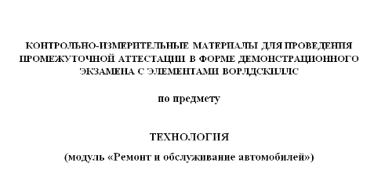
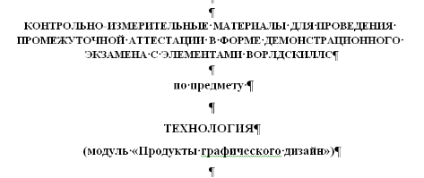
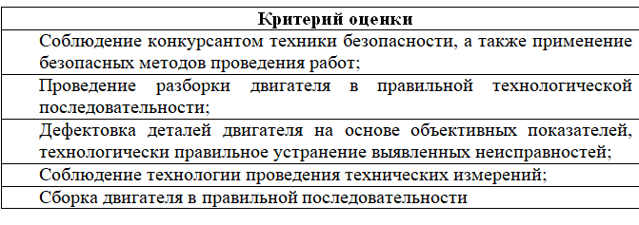
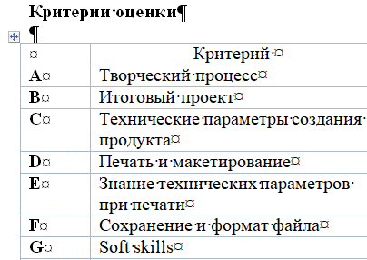
1.1 Разработка контрольно-измерительных материалов для проведения промежуточной аттестации в форме демонстрационного экзамена с элементами Ворлдскиллс

Slide 13
Ремонт и обслуживание легковых автомобилей | Графический дизайн
Самсонов Андрей Николаевич-главный эксперт, эксперт с правом проведения Чемпионата | Казанова Галина Яковлевна – главный эксперт, сертифицированный эксперт
Васильев Владимир Леонидович, эксперт имеющий право оценивать демонстрационный экзамен по компетенции | Александрова Виктория Владимировна, эксперт имеющий право оценивать демонстрационный экзамен по компетенции
Борисов Анатолий Аркадьевич, эксперт имеющий право оценивать демонстрационный экзамен по компетенции | Евграфова Наталия Сергеевна, эксперт с правом проведения Чемпионата
Михайлов Сергей Борисович, эксперт имеющий право оценивать демонстрационный экзамен по компетенции | Максимова Елена Алексеевна, эксперт с правом проведения Чемпионата

Slide 14
1.3 Разработка регламентирующих документов

Slide 15
1.3 Разработка регламентирующих документов

Slide 16
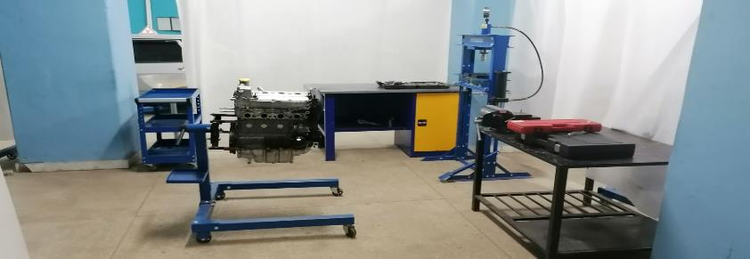
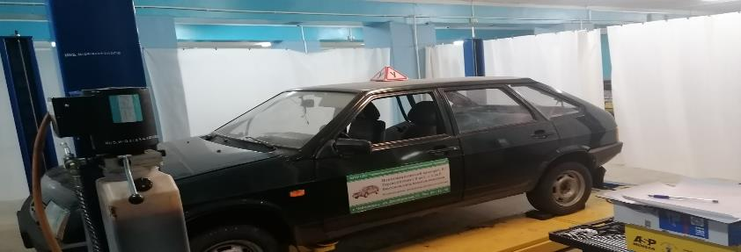
1.4 Подготовка площадки проведения демонстрационного экзамена с элементами Ворлдскиллс. Модуль Ремонт и обслуживание легковых автомобилей

Slide 17
1.4 Подготовка площадки проведения демонстрационного экзамена с элементами Ворлдскиллс. Модуль Графический дизайн

Slide 19
Проведение демонстрационного экзамена с элементами Ворлдскиллс
2.1 Проверка оснащения рабочих мест с расходными материалами
2.2 Инструктаж по охране труда и технике безопасности
2.3.Ознакомление с порядком проведения демонстрационного экзамена с элементами Ворлдскиллс
2.4 Жеребьевка рабочих мест
2.5 Демонстрационный экзамен с элементами Ворлдскиллс

Slide 20
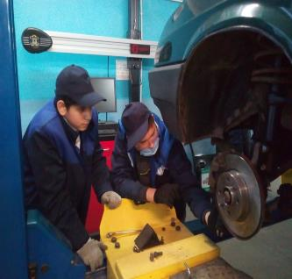
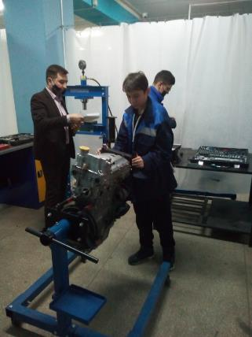
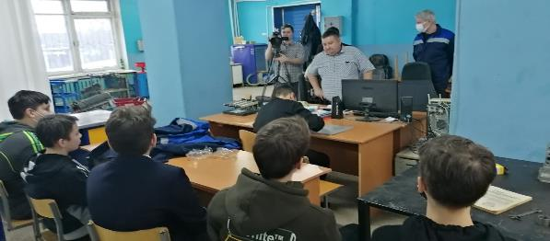
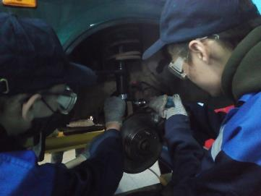
Основной этап демонстрационного экзамена Ремонту и обслуживанию легковых автомобилей по принципу– «здесь и сейчас»

Slide 21
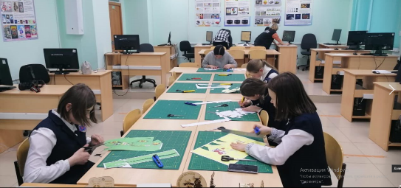
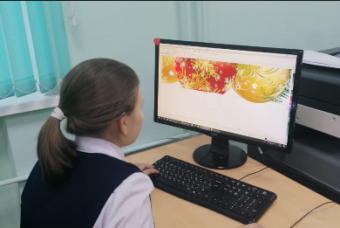
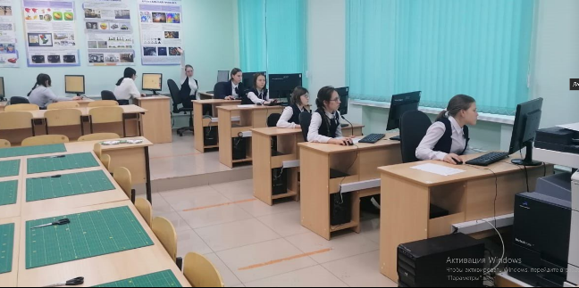
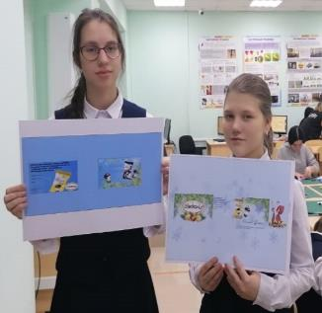
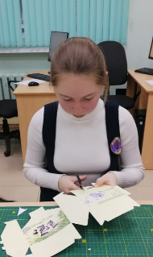
Основной этап демонстрационного экзамена Графическому дизайну по принципу– «здесь и сейчас»

Slide 22
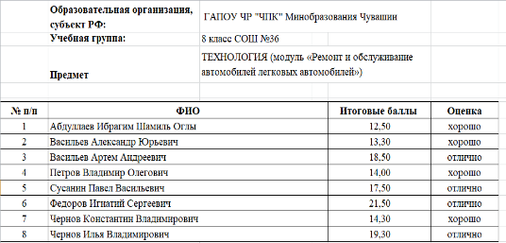
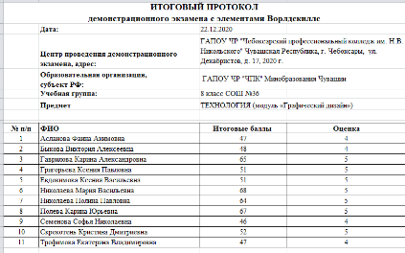
Модуль 1
Ремонт и обслуживание легковых автомобилей
Модуль 2
Графический дизайн

Slide 23
4.1 После всех процедур, проводиться итоговое заседание Экспертной группы, во время которой проводиться сверка распечатанных результатов
4.2 Результатом работы Экспертной группы является итоговый протокол

Slide 24
Спасибо за внимание!

